Slide 1
Harmonizační cvičení
úvod
Ukončení předmětu
Písemná zkouška:
písemný test

Slide 2
Harmonizační cvičení / pojem
Harmonizace těla, mysli a duše
Kalokegathie (GR)- výraz pro harmonickou osobnost – péče o člověka, jeho pohyb i psychiku
prof. Véle: „souvislost vztahu psychických a fyzických vlastností organismu, kdy vzájemným vyvážením těchto vztahů se harmonizoval vývoj dokonalého a eufunkčního (správně fungujícího) jedince“

Slide 3
Jedná se o variabilitu cviků a sestav:
Snižují fyzické i psychické dopady dlouhodobého stresu (manažeři, studenti, sportovní příprava..)
Pracují s energií (čakry, energetické bloky..)
Zvyšují koncentraci pozornosti (dechová a relaxační cvičení)
Napomáhají uvědomování si sama sebe

Slide 4
Cvičení propojené s dechem, které vrací tělo do přirozeného, vyrovnaného stavu. Protahováním a uvolňováním se aktivují energetické (akupunkturní) dráhy těla, harmonizují se fyzické orgány i psychika, čímž je možné předcházet širokému spektru fyzických i duševních potíží.
Úspěšné působení je udáváno při léčení depresí, vyčerpání, úzkosti, bolestí hlavy, z napětí, vysokého krevního tlaku, dýchacích obtíží, vředů trávicího traktu, syndromu dráždivého tračníku, zánětu tlustého střeva, revmatoidní artritidy, bolesti v dolní části páteře, ischiasu a astmatu.
Terapie psychosomatických onemocnění

Slide 5
Pro vrcholové i rekreační sportovce představují vhodnou formu kompenzace, mohou být součástí psychologické přípravy a doplnit prostředky regenerace.
Lze je využít pro zlepšení výkonu sportovců, tanečníků, lidí pracujících na vysokých profesních pozicích
Mohou být složena z velmi jednoduchých a fyzicky nenáročných cviků tak, aby byla vhodná nejen pro „zdravé“, ale i pro jedince se zdravotním omezením
( pro všechny věkové skupiny, zejména pro seniory)

Slide 6
Význam HC
Prevence negativních civilizačních vlivů - špatné pohybové návyky, stereotypy, stres, napětí
Prevence zranění u sportovců
Terapie psychosomatických onemocnění

Slide 7
H.C. neznamená jeden konkrétní typ cvičení, protože sestav a způsobů, kterými se dá pomoci při hledání „harmonie“ je mnoho.
Dochází k uvědomování si sebe sama, celkovému ztišení mysli a koncentraci.
Všechny pohybové aktivity H.C. směřují k harmonizaci jednotlivých životních elementů, a tím k nárůstu životní síly a životního potenciálu.
H.C. jsou vhodná pro všechny věkové kategorie – individuálně přizpůsobit.

Slide 8
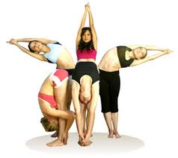
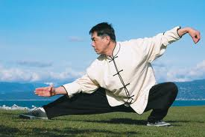
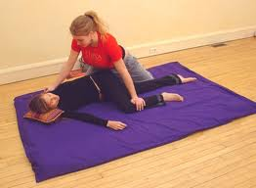
Harmonizační cvičení
Jóga
Chi-kung
5 Tibeťanů
Tai-chi
Reiki
Shiatsu
Feldenkraisova metoda
Alexandrova metoda
Thajská masáž ??
Bojová umění (aikidó) ???

Slide 9
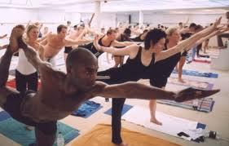
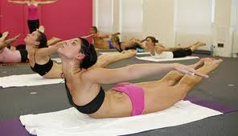
Moderní formy H.C.
BIKRAM jóga
IYENGAR jóga
JIVAMUKTI jóga
KUNDALINI jóga
POWER jóga
VINYASA jóga
TANTRA jóga
Chi-toning
a jiné Body-Mind cvičení

Slide 10
Vzdělání instruktora H.C. pro veřejnost:
Nutné znalosti z oblastí anatomie, fyziologie, první pomoci, psychologie a pedagogiky.
Vhodné mít znalosti i z didaktiky sportovního tréninku, zásad zdravého životního stylu.
Nutné jsou dovednosti jak sestavit a vést lekci např. PWJ, jak vytvořit různé modely lekcí /začátečníci, pokročilí/, jak správně technicky provádět jednotlivé cviky a pozice, jak pracovat s dechem myslí i tělem, jak komunikovat s klienty.

Slide 11
Např. instruktor hathajógy by měl umět poselství starého indického učení přenést do současné doby s cílem preventivně působit proti civilizačním onemocněním 21. století a ovlivnit tak kvalitu života návštěvníků kurzů hathajógy - přispět k harmonickému rozvoji osobnosti klienta (tělo, mysl, duše).
„Prvním krokem ke štěstí je učení se“ Dalajlama

